Slide 1

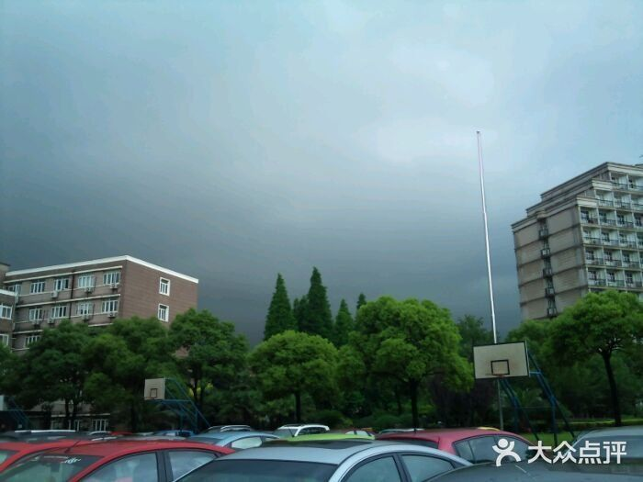

上海财经大学商学院 · 创业实践课程
AI 就业教练
面向商学院学生的职业发展与
创业实践训练平台
演讲者
乐享 AI 助手
路演日期
2026年06月10日
项目类别
教育科技 (EdTech) / 职业发展
SUFE 中山北一路校区 · 创业实践基地
AI
Empowering Business Education with Artificial Intelligence
SUFE School of Business © 2026
1 / 10

Slide 2

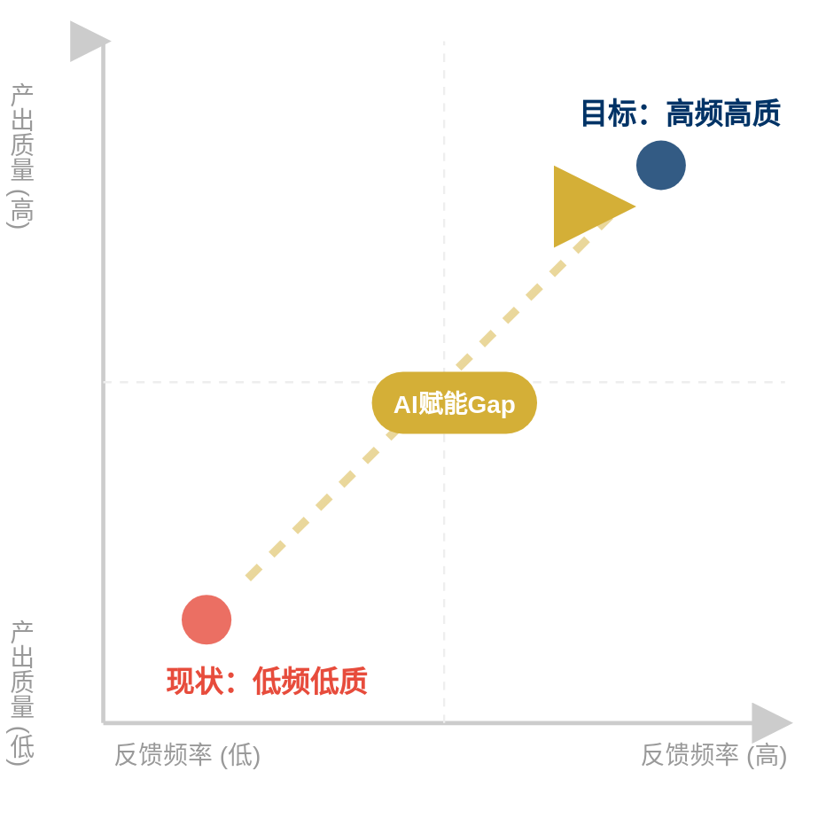
痛点分析：传统创业教育与求职准备的鸿沟
学生与教师在实践教学中的共性难题
01
想法多但分散
教学模式分析象限图
学生创意丰富但缺乏逻辑梳理工具，难以将碎片化的灵感转化为具备商业可行性的系统方案。
02
简历表达弱
缺乏商科专业语境下的自我价值挖掘，通用型表达导致岗位匹配度低，难以通过初筛。
03
缺少持续反馈
传统的“提交-批改”模式周期长，学生在撰写BP或准备路演的关键节点缺乏即时指导。
04
老师指导成本高
面对海量学生项目，指导教师难以实现精细化的全量过程化管理，反馈效率存在瓶颈。
上海财经大学商学院 · 创业实践课程路演
注：传统模式下，由于人力成本限制，反馈频率与质量呈负相关。AI工具的介入旨在打破此物理瓶颈，实现规模化的高频高质量反馈。
2 / 10

Slide 3



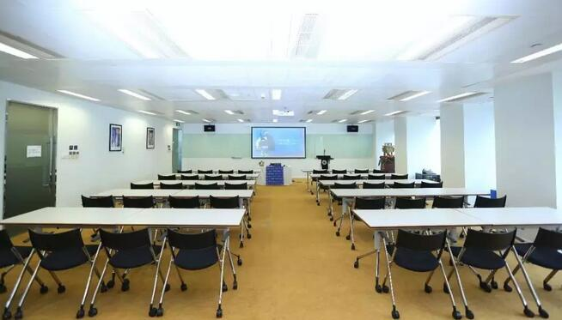
目标用户与多元使用场景
精准覆盖商学院教学与求职链路
核心目标群体
全链路教学与实战场景
STUDENTS
01 课堂讨论场景
02 文档产出场景
商学院本科生 / 研究生
实时捕捉头脑风暴灵感，利用 AI 快速生成商业逻辑框架，提升讨论效率。
高效生成高质量商业计划书（BP）初稿，一键转化路演 PPT 专业模板。
追求职业发展的商科精英，需要从职业定位到简历、面试的全流程 AI 伴随式辅导。
03 答辩模拟场景
04 教师审核场景
PROJECT GROUPS
模拟评委进行 AI 压力面试，提供多维度的路演表现反馈与答辩技巧建议。
教师通过管理后台实现批量化、数字化审核，点评精准可回溯，成果自动存档。
创业实践课程小组
通过 AI 协作工具完成商业计划书（BP）撰写、路演 PPT 制作与团队模拟答辩。
就业指导办公室教师
FACULTY & COACHES
实现学生项目及成果的批量化审核、精准点评，沉淀商学院优秀就业与创业案例。
上海财经大学商学院教学实景模拟：AI 教练融入课堂讨论与路演模拟，打造沉浸式创业实践体验。
上海财经大学商学院 · 创业实践课程路演
3 / 10

Slide 4



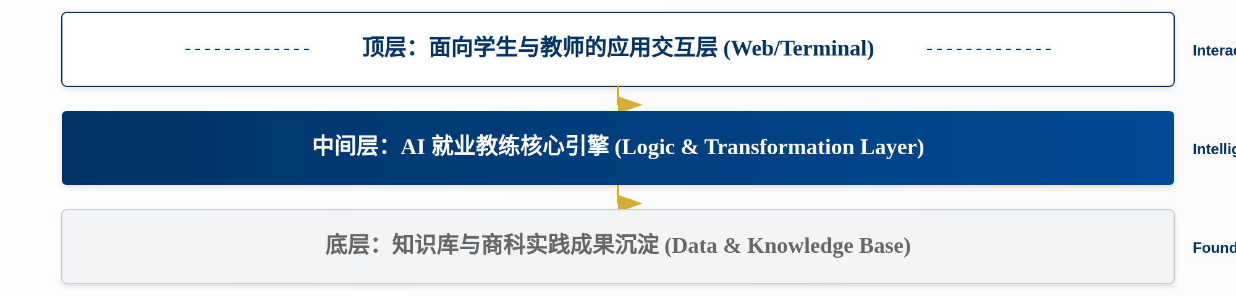
解决方案：三位一体的 AI 赋能体系
构建从创意到成果的数字化工作台
学生端：创意工作台
教师端：审核反馈模块
知识库与成果沉淀
提供覆盖全生命周期的创作辅助，从灵感激发、逻辑梳理到最终的BP自动生成，将碎片化想法转化为标准商业文本。
实现学生进度的数字化管理。教师可一键查看项目状态，并在关键节点进行实时在线点拨，显著降低批量指导的成本。
深度整合商科经典案例库，对历届优秀创业项目进行数字化资产归档，形成学院专属的教学闭环与实践资产库。
系统赋能逻辑架构图 (Architecture Diagram)
上海财经大学商学院 · 创业实践课程路演
4 / 10

Slide 5







核心功能：全生命周期的数智化支持
从灵感到表达的深度重塑
头脑风暴整理
BP与PPT生成
利用AI语义分析技术，将学生零散的初步想法进行逻辑聚类，自动转化为结构化的产品定位说明。
深度结合商学院审美标准，支持一键转化商业计划书，自动生成具备专业排版与严谨逻辑的路演演示文稿。
答辩模拟训练
多媒体物料生成
数智化教学价值
基于大语言模型模拟评审专家提问，在语音对话中提升学生的现场表达能力与突发状况的临场应变。
一站式提供初步的品牌设计建议及社交媒体传播素材，支持创业项目从“纸面计划”向“市场宣发”跨越。
通过AI技术在商科实践中的深度应用，我们将传统的单点指导升级为“24/7全时段伴随”模式，确保每一个创意都能获得从0到1的标准化数字支撑，大幅降低创业门槛。
SHANGHAI UNIVERSITY OF FINANCE AND ECONOMICS · COLLEGE OF BUSINESS
5 / 10

Slide 6
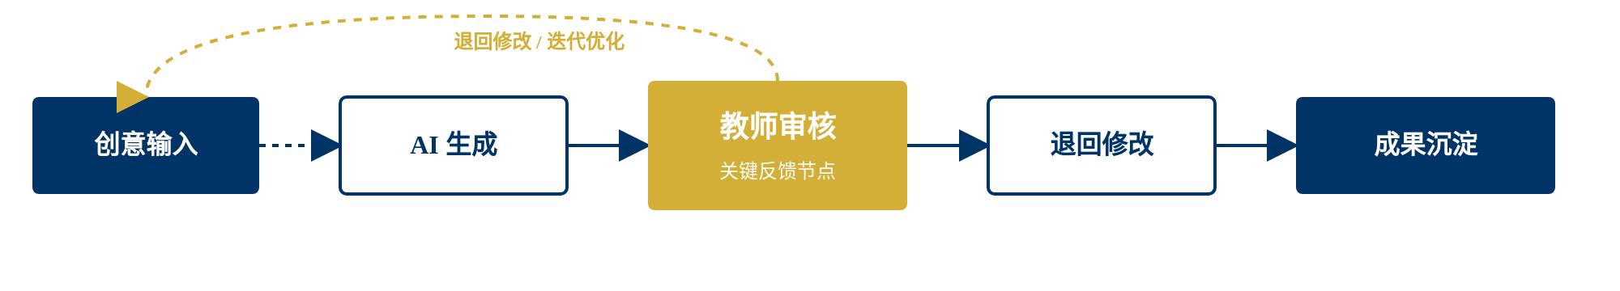
教学闭环流程：过程可见，反馈可循
重构“教-学-练-评”闭环
迭代循环模式
01
INPUT
02
PROCESS
03
REVIEW
04
ITERATE
05
OUTPUT
创意输入
AI 生成
教师审核
退回修改
成果沉淀
学生录入初步想法或市场洞察，支持碎片化灵感采集，建立项目原点。
系统辅助生成阶段性成果（BP/PPT），完成从0到1的结构化搭建。
教师在线查阅并给出一键反馈或详细建议，实现数字化批改。
学生根据 AI 与教师双重建议进行迭代优化，在实践中提升逻辑力。
优秀作品自动入选学院年度创业项目库，实现教学资产的长期价值。
核心优势： 该流程将传统的“黑盒式”课后作业转变为“全程可见、实时反馈、可溯源、可沉淀”的数字化教学闭环，大幅度降低教师沟通成本。
上海财经大学商学院 · 创业实践课程路演
6 / 10

Slide 7
商业模式：根植高校，服务生态
多维度的价值创造与变现路径
01 / B-End
02 / Customization
03 / C-End Plus
04 / Resource
学院端订阅
行业训练包
增值服务
案例库服务
作为商学院创业实践课的标准教学工具，按年订阅，实现数字化教学管理。
定制化提供金融、零售、科技等垂直行业的创业案例库，满足专业化需求。
提供高质量答辩模拟题库及职业导师1对1在线咨询入口，赋能学生个体。
向其他院校或机构授权使用积累的优秀学生创业案例，实现资源价值外溢。
盈利模式 | 业务描述 | 目标客户
软件订阅 | 基于 SaaS 架构的平台基础功能授权及年度维护服务 | 商学院 / 校就业处
定制训练包 | 针对特定学科背景（如量化金融、新零售）的行业垂直知识库 | 特色专业学院
案例授权 | 优秀创业项目 BP、路演视频等教学成果的脱敏资源输出 | 教育合作机构
增值题库/咨询 | 进阶版模拟答辩题库及行业专家在线指导咨询通道 | 学生个人 / 项目组
上海财经大学商学院 · 创业实践课程路演
7 / 10
💡 商业逻辑：通过 B端规模化切入 建立教学标准，通过 垂直案例库 构建竞争壁垒，最终形成 校际资源联动 的闭环生态。

Slide 8

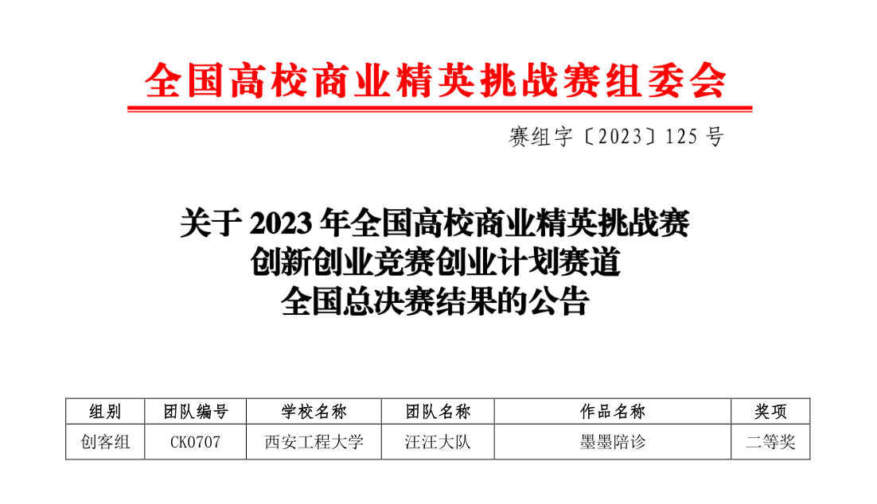

试点计划：以上财为基点的验证路径
8周周期内的效能提升验证
试点规模
参与学生
创业项目组
50名
10个
执行周期
8周全程验证
核心质量与产出指标
学生BP产出速度
提升 50%+
成果专业性评分
提升 30%+
愿景：试点计划将助力学生在各类全国级商业精英挑战赛中取得佳绩
* 基于上财商学院专业导师评审标准，通过对比试点前后的产出质量进行量化验证。
60%
3X
100%
教师批改时间缩短
师生互动频次提升
过程化成果沉淀
上海财经大学商学院 · 创业实践课程路演
8 / 10

Slide 9


风险与应对：稳健的教学保障机制
技术与人文指引的平衡
风险类别 | 应对措施
算法幻觉 (Hallucination) | 嵌入权威案例库进行逻辑校验，结合商学院标准框架约束生成。
工具依赖性 (Dependency) | 设置教师关键节点强介入，确保学生思考在前，AI辅助在后。
数据安全 (Data Security) | 符合高校等级保护标准，采用脱敏算法与分级存储方案。
内容泛化与准确性
核心风险
学生过度依赖
教学风险
针对AI可能生成的空洞行业数据或通用模板，难以满足商科实践的严谨性。
学生可能直接使用AI生成的内容提交，丧失批判性思维和实际动手能力。
应对方案
应对方案
引入课程专属知识库，对AI生成的行业数据进行逻辑核验，确保符合真实商业逻辑。
强制设置教师审核节点，将AI定义为“助手”而非“写手”，记录Prompt迭代过程。
数据隐私安全
合规风险
教学质量把控
管理风险
学生商业计划书（BP）涉及创意资产，若泄露将影响专利申请或竞赛公平。
AI辅助环节黑盒化，导致教学评估难以区分学生贡献度与AI参与度。
应对方案
应对方案
采用私有化部署或严格的数据脱敏协议，确保师生创意资产在受控环境中运行。
实施全过程日志审计，通过后台数据画像确保教学行为的可追溯性与评估真实性。
上海财经大学商学院 · 创业实践课程路演
9 / 10

Slide 10



感谢观看！
让创业实践过程可见，成果可沉淀
期待与您共同定义 AI 时代的商科人才培养模式
日期
2026年06月10日
PROCESS VISIBLE · FEEDBACK TRACEABLE · RESULTS ACCUMULATED
上海财经大学商学院 · 创业实践课程路演
10 / 10

